Slide 1
«Collaborative authorship: Conrad, Ford and Rolling Delta»
Jan Rybicki, Institute of English Studies, Jagiellonian University, Krakow, Poland
David Hoover, Department of English, New York University, New York, NY, USA
Mike Kestemont, ISLN/CLiPS, University of Antwerp, Belgium
Доклад подготовила
Луговская Дарья

Slide 2
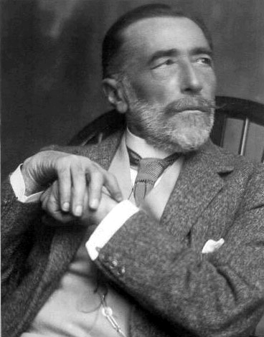
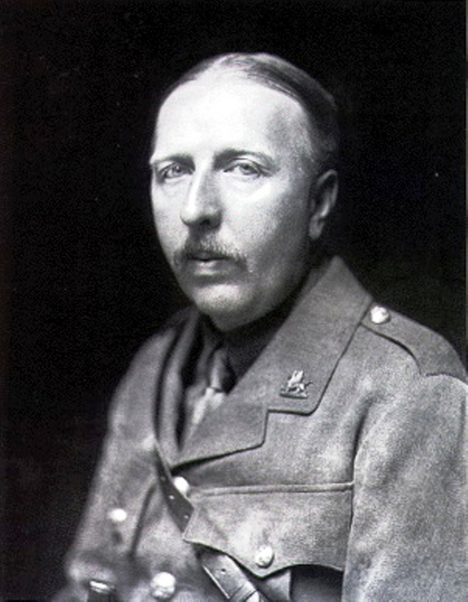
Джозеф Конрад (1857–1924)
(Jozef Teodor Konrad Korzeniowski)
Форд Мэдокс Форд (1873–1939)
(Ford Hermann Hueffer)

Slide 3
Романы, написанный Конрадом и Фордом в соавторстве:
«The Inheritors» (1901) – пишет Форд, редактирует Конрад,
«Romance» (1903) - 2/3 текста Конрада, 1/3 – Форда,
«The Nature of a Crime» (1909, 1924) – пишет Форд, редактирует Конрад;
Форд объявляет, что он написал и фрагменты
«Nostromo» (1904),
«One Day More» (1904).

Slide 4
Rolling Delta – a popular authorship attribution algorithm for text that has to be attributed to one of a series of candidate for whom we have a number of reference samples. Delta computes a dissimilarity score between the test item and all reference samples and attributes the anonymous text to the author of the sample to which it is most similar.

Slide 5
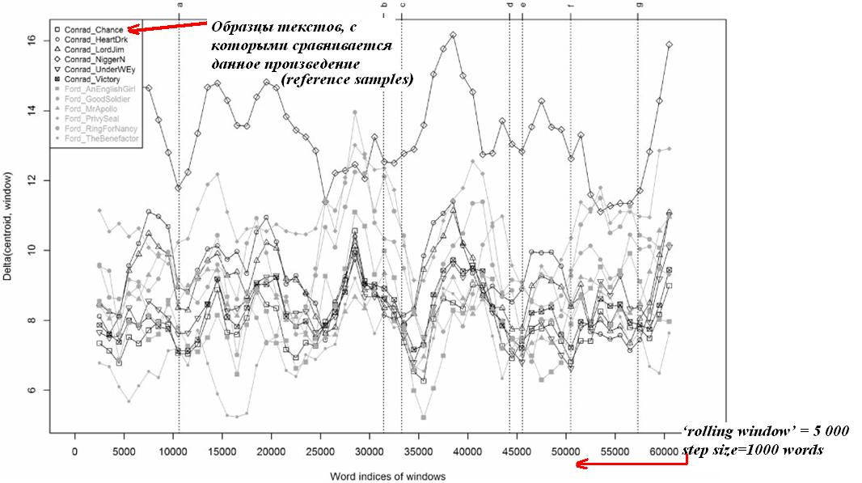
Как работает “Rolling Delta” ?

Slide 6
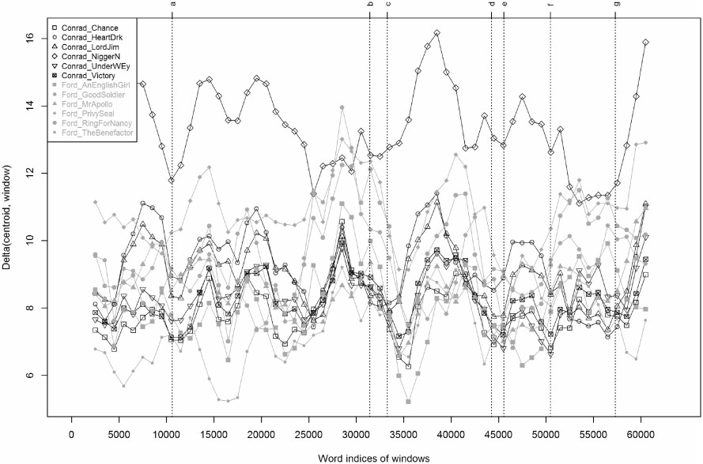
Rolling Delta diagram for “The Inheritors”

Slide 7
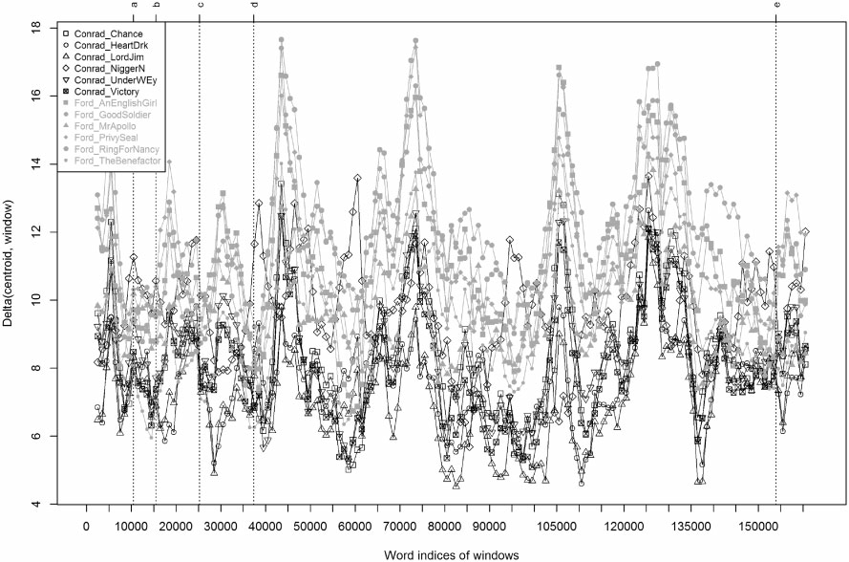
Rolling Delta diagram for “Romance”

Slide 8
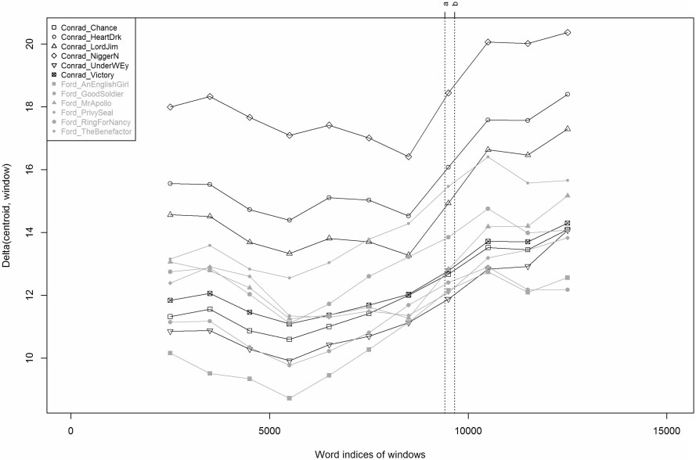
Rolling Delta diagram for “The Nature of a Crime”

Slide 9
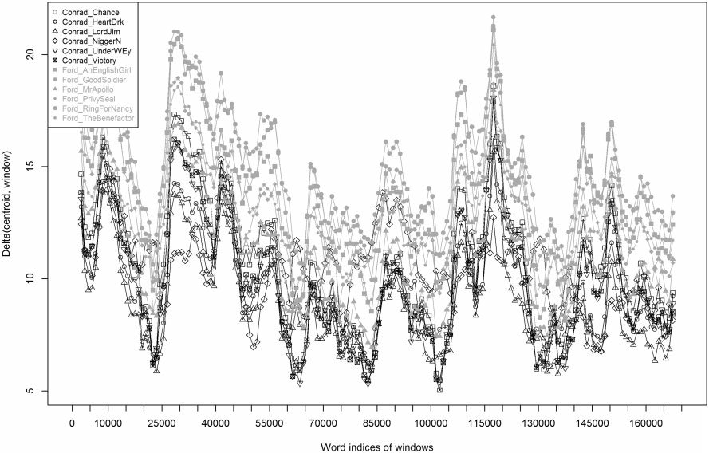
Rolling Delta diagram for “Nostromo”

Slide 10
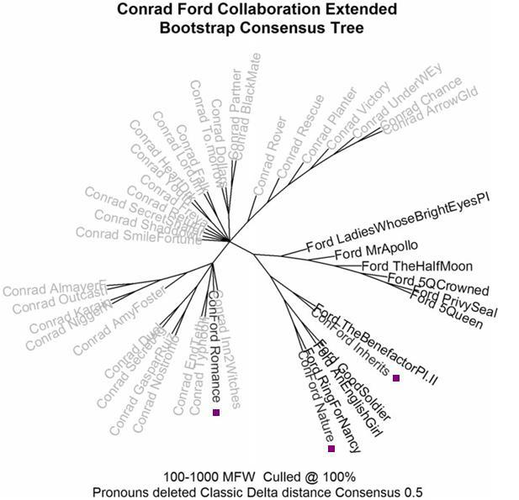
Результат анализа выборок наиболее частотных слов

Slide 11
Выводы:
Форду принадлежит большая часть текста «The Inheritors» и «The Nature of a Crime»;
В «Romance» преобладает стиль Конрада;
«Nostromo» написал Конрад;
Форд написал «One Day More».

